Slide 1



Slide 2


Slide 3



Slide 4

Củng cố về cách tính nhẩm với các số tròn triệu, tròn nghìn.
Củng cố kĩ năng cộng trừ với nhiều chữ số.
Củng cố về kĩ năng cộng trừ với số có nhiều chữ số. Kết hợp được các tính chất giao hoán, kết hợp để tính nhanh giá trị các biểu thức.
Củng cố kĩ năng giải quyết vấn đề thông qua dạng toán tìm hai số khi biết tổng và hiệu của hai số.

Slide 5
Luyện tập
Luyện tập

Slide 6
1
Tính nhẩm
a)
b)
1 000 000 + 600 000 – 200 000
20 000 000 + (4 000 + 400 000)
= 1 600 000 – 200 000
= 20 000 000 + 404 000
= 20 404 000
= 1 400 000
200 000 + 400 000 – 30 000
1 000 000 + (90 000 – 70 000)
= 600 000 – 30 000
= 1 000 000 + 20 000
= 570 000
= 1 020 000

Slide 7
2
Đ, S?
a)
b)
298 391 220
200 000
8 685 920
685 920
+
-
200 000
?
Đ
S
?
8 000 000
498 391 220
298 591 220
c)
d)
3 123 000
209 000
83 881 329
109 452
-
+
Đ
S
?
?
3 126 000
83 990 781
2 914 000

Slide 8
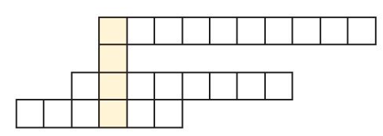
2
Nhà toán học Lê Văn Thiêm là tiến sĩ toán học đầu tiên của Việt Nam. Em hãy giải ô số bằng cách tính giá trị các biểu thức sau đây để biết được năm sinh của ông.
1
0
0
0
0
0
0
0
0
0
999 999 999 + 1
82 831 – 82 822
36 000 000 + 1 000 000 – 6 000 000
24 837 + (739 000 – 39 000)
9
3
1
0
0
0
0
0
0
7
2
4
8
3
7
Vậy nhà toán học Lê Văn Thiêm sinh năm 1 918

Slide 9
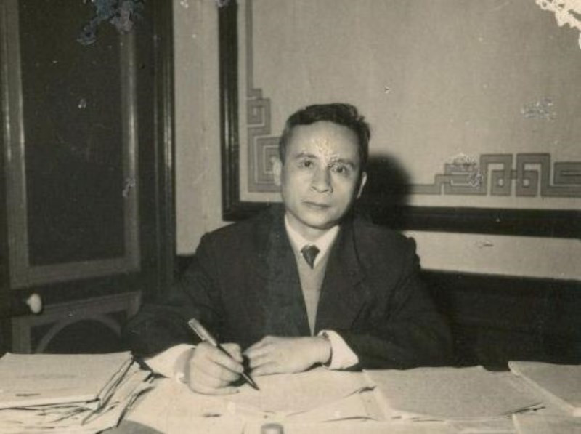
Lê Văn Thiêm (1918-1991) là tiến sĩ toán học đầu tiên của Việt Nam, giáo sư toán học và là một trong số các nhà khoa học tiêu biểu nhất của Việt Nam trong thế kỷ 20.

Slide 10


Slide 11
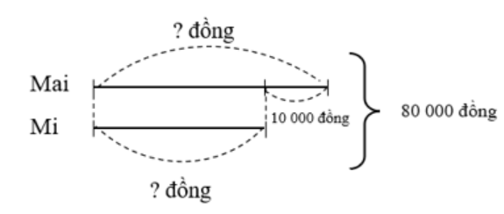
4
Mai và em Mi tiết kiệm được 80 000 đồng. Số tiền mà Mai tiết kiệm nhiều hơn số tiền mà em Mi tiết kiệm là 10 000 đồng. Hỏi mỗi người tiết kiệm được bao nhiêu tiền?
Tóm tắt:
Bài giải:
Số tiền Mai tiết kiệm được là:
(80 000 + 10 000 ) : 2 = 45 000 (đồng)
Số tiền Mi tiết kiệm được là
80 000 – 45 000 = 35 000 (đồng)
Đáp số: Mai: 45 000 đồng
Mi: 35 000 đồng

Slide 12


Slide 13


GIÚP MẸ
DỌN NHÀ
GIÚP MẸ
DỌN NHÀ

Slide 14







Notes:
GV mời HS nhận xét căn phòng: đồ chơi vứt bề bộn giữa nha.
Dẫn dắt: chúng ta cùng dọn dẹp phòng khách bằng cách trả lời tốt các thử thách để đồ chơi vào giỏ

Slide 15


5 000 000 + 400 000 – 300 000 = ?
A. 5 200 000
B. 5 100 000
C. 5 400 000

Slide 16

500 000 + 200 000 – 50 000 = ?
A. 700 000
B. 600 000
C. 650 000

Slide 17

Chia sẻ bài học với người thân.
Chuẩn bị bài mới.

Slide 18


